Slide 1
KIN 21
8
1
GUIA
TOM
SELO
8+1=9
8-1=7
8
7
ANTIPODA
TOM
SELO
KIN DO DIA
KIN 242
8
2
ANALAGO
KIN 47
TOM
SELO
KIN 177
8
17
TOM
SELO
8+7=15
8-7=1
8+17=25
17-8=9
8+2=10
8-2=6
TOM
SELO
KIN 84
6
4
OCULTO
KIN 47 – SELO 7= 40
6+4=10
6-4=2

Slide 2
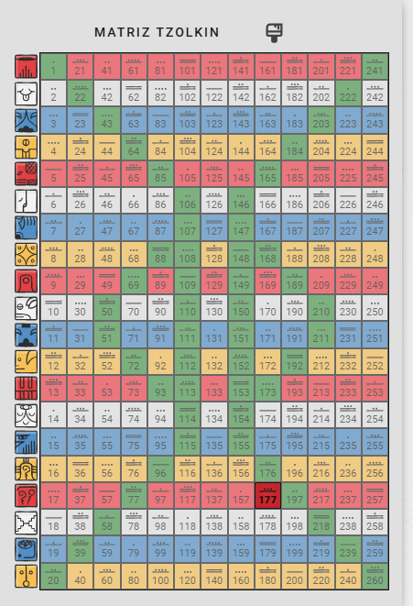
1 2 3 4 5 6 7 8 9

